Slide 1
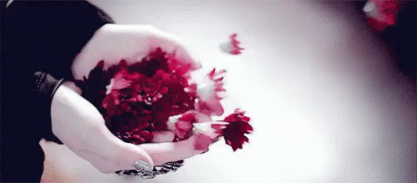
শুভেচ্ছা

Slide 2
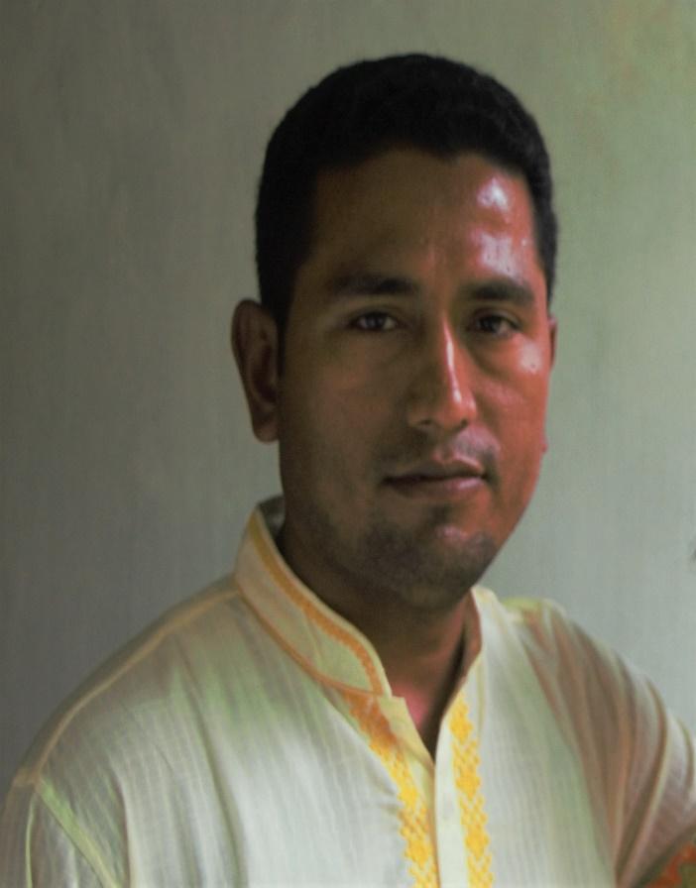
শিক্ষক পরিচিতি
মোহাম্মদ ফারুক হোসেন
সহকারি শিক্ষক(এম.এস.সি) গণিত
নবিগঞ্জ ইসলামিয়া দাখিল মাদ্রাসা
সদর , লক্ষীপুর ।
মোবাইলঃ ০১৮৩৭৬২৩৫০৫

Slide 3
পাঠ পরিচিতি
শ্রেণি - নবম
বিষয় - গণিত
অধ্যায় - ১৬.১
শিক্ষার্থীর সংখ্যা- ৮০
সময় – ৫০ মিনিট

Slide 4
১) পাশে আমরা কিসের চিত্র দেখতে পাচ্ছি ?
ত্রিভুজের
২) ত্রিভুজ কত প্রকার ?
তিন প্রকার
৩) যে ত্রিভুজের তিন বাহু সমান তাকে কি ত্রিভুজ বলে ?
সমবাহু ত্রিভুজ

Slide 5
পাঠ শিরোনাম
সমবাহু ত্রিভুজ

Slide 6
শিখনফল
সমবাহু ত্রিভুজের পরিসীমা নির্ণয় করতে পারবে ।
সমবাহু ত্রিভুজের ক্ষেত্রফল নির্ণয় করতে পারবে ।
সমবাহু ত্রিভুজের ক্ষেত্রফলের সূত্রটি প্রয়োগ করে এর বাহুর দৈর্ঘ্য নির্ণয় করতে পারবে ।

Slide 7
সমবাহু ত্রিভুজের পরিসীমা নির্ণয় -
আমরা জানি , ত্রিভুজের তিন বাহুর সমষ্টি এর পরিসীমা ।
এখন, একটি সমবাহু ত্রিভুজের প্রত্যেক বাহুর দৈর্ঘ্য 4 সে.মি. হলে এর পরিসীমা হবে = (4+4+4) সে.মি.
=12 সে.মি.

Slide 8
এসো আমরা একটি ভিডিও দেখি

Slide 9
${ বা, (\text{a}\text{+}\text{1}\text{)} }^{2}−$ ${\text{a} }^{2}$= $12 \left[\frac{√3}{4}\text{দ্বারা ভাগ করে }\right]$
একটি সমবাহু ত্রিভুজের প্রত্যেক বাহুর দৈর্ঘ্য 1 মিটার বাড়ালে এর ক্ষেত্রফল $3√3$ বর্গমিটার বেড়ে যায় । ত্রিভুজটির বাহুর দৈর্ঘ্য নির্ণয় কর ।
$বা, a^{2}$- 2a+1 - ${\text{a} }^{2}$ = $12$
মনে করি , সমবাহু ত্রিভুজের প্রত্যেক বাহুর দৈর্ঘ্য a
মিটার হলে ক্ষেত্রফল = $\frac{√3}{4}$ ${\text{a} }^{2}$ বর্গমিটার
এখন , প্রত্যেক বাহুর দৈর্ঘ্য 1 মিটার করে বাড়ালে ক্ষেত্রফল = $\frac{√3}{4}{(\text{a}\text{+}\text{1}\text{)} }^{2}$ বর্গমিটার
$বা,$ 2a =11 $বা,$ a = 5.5
a
প্রশ্নমতে , $\frac{√3}{4}{(\text{a}\text{+}\text{1}\text{)} }^{2}−$ $\frac{√3}{4}$ ${\text{a} }^{2}$= $3√3$
a+1

Slide 10
একক কাজ
পাশে একটি সমবাহু ত্রিভুজের প্রত্যেক বাহুর দৈর্ঘ্য দেওয়া আছে, ত্রিভুজটির পরিসীমা নির্ণয় কর ?
9 সে.মি.
9 সে.মি.
9 সে.মি.

Slide 11
দলীয় কাজ
একটি সমবাহু ত্রিভুজের প্রত্যেক বাহুর দৈর্ঘ্য 8 মিটার হলে এর ক্ষেত্রফল কত বর্গমিটার হবে ।

Slide 12
মূল্যায়ন
১)সমবাহু ত্রিভুজের প্রত্যেক বাহুর দৈর্ঘ্য a একক হলে তার ক্ষেত্রফল কত ?
ক) $\frac{√3}{√4}a^{2}$বর্গ একক খ) $\frac{√3}{4}a^{2}$ বর্গ একক গ) $√\frac{3}{4}{(a+1)}^{2}$ বর্গ একক ঘ) $\frac{√3}{4}{(a+1)}^{2}$ বর্গ একক
২)ত্রিভুজের প্রত্যেক বাহুর দৈর্ঘ্য 7 সে.মি. হলে পরিসীমা কত ?
ক) 14 সে.মি. খ) 21 সে.মি. গ) 28 সে.মি. ঘ) 49 সে.মি.
$$√$$
$$√$$

Slide 13
বাড়ীর কাজ
একটি সমবাহু ত্রিভুজের প্রত্যেক বাহুর দৈর্ঘ্য 2 মিটার বাড়ালে এর ক্ষেত্রফল $6√3$ বর্গমিটার বেড়ে যায় । ত্রিভুজটির বাহুর দৈর্ঘ্য নির্ণয় কর ।

Slide 14
ধন্যবাদ

